Slide 1
第三章：需求分析概述
华南理工大学 计算机科学与工程学院
苏锦钿 （17311126764）
2023年9月23日

Slide 2
目 录
CONTENTS
0
1
需求分析概述
0
2
需求建模
0
3
需求文档
0
4
需求工程

Slide 3

01
需求分析概述

Slide 4
需求过程
需求是对期望的行为的表达
需求处理
对象或实体
他们可能的状态
他们改变状态或对象特征的功能
需求集中于用户的需要，而不是解决方案和实现
用户想要什么行为，而不是怎样实现这些行为

Slide 5
为什么需求分析非常重要？
引起项目失败的首要原因
不完整的需求
缺少用户的参与
不实际的期望
缺少行政支持
需求和规格说明的改变
缺少计划
不再需要该系统
几乎所有的这些因素都涉及需求过程的某些部分
如果开发过程的早期没有检测到并修复需求错误，那么会造成很高的代价

Slide 6
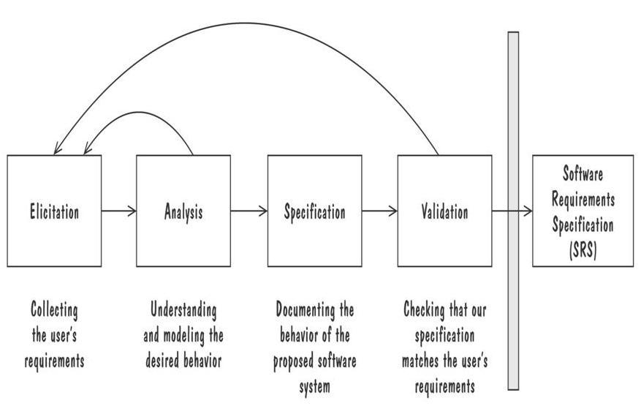
获取需求的过程？
需求分析员或系统分析员执行这些任务
最后结果是软件需求规格说明书

Slide 7
需求过程：敏捷需求建模
如果需求交织在一起并很复杂，可以用强调前端的建模“重量级”过程
如果需求不确定，敏捷方法是一个可选的方法
敏捷方法递增地实现和采集需求
极限编程 (XP) 是一个敏捷过程
当我们定义需求的时候构建系统
不计划和设计将来可能的需求
需求编码为最终实现必须通过的测试用例

Slide 8
需求过程：客户参与
客户并不总是理解他们的需要和问题
与参与系统的每个人讨论需求是很重要的
所有人都必须对需求是什么达成一致意见
如果我们不能对需求达成一致，项目注定失败

Slide 9
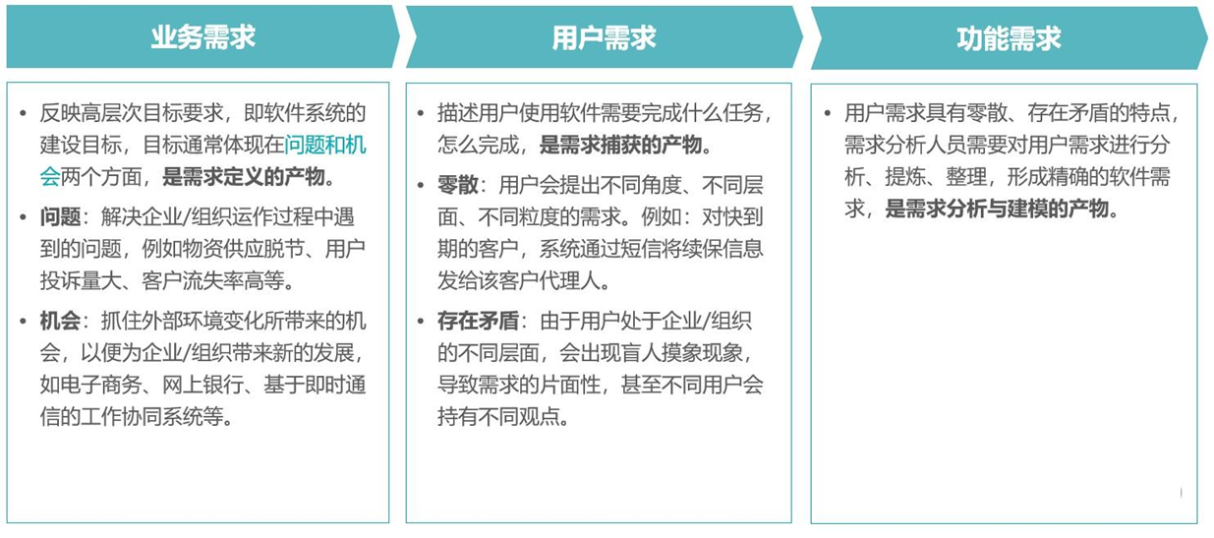
需求的三个层次
需求通常包含了三个层次：

Slide 10
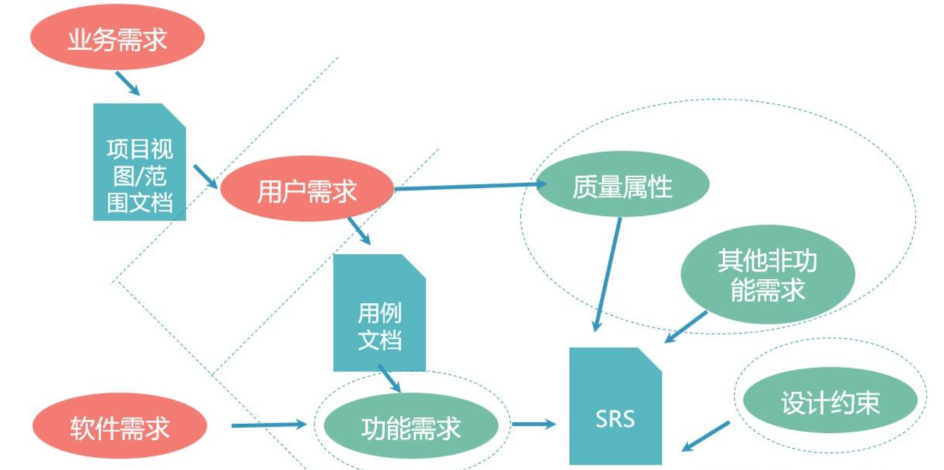
什么是软件
业务需求一般在项目视图/范围文档中体现，用户需求通过用例文档以用户的视角呈现，软件需求需要写到软件需求规格说明书（SRS）中。

Slide 11
需求类型
两种类型的需求文档：
需求定义: 用户想要得到的每一件事情的完整列表
描述打算构建的系统将要安装的环境中的实体
需求规格说明: 将需求重新陈述为关于要构建的系统将如何运转的规格说明

Slide 12
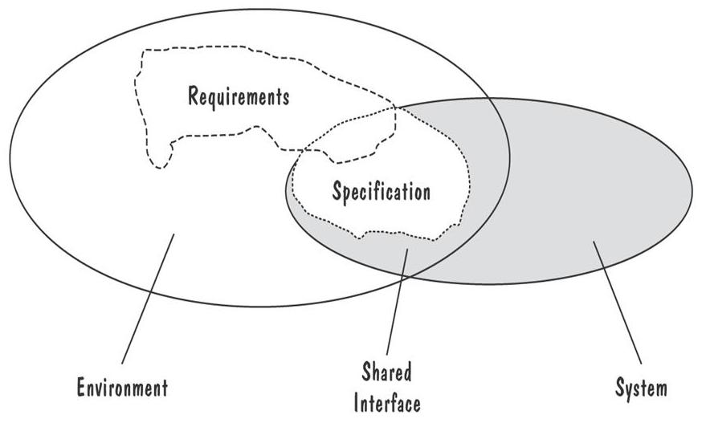
需求类型
需求定义可以处于环境域的任何地方，可能包括系统的接口
规格说明书仅仅限制在环境域和系统域的交集之中

Slide 13
需求类型
需求规格说明书包括的主要内容：
（1）功能需求: 根据要求的活动描述需求行为
（2）质量需求或非功能需求: 描述软件必须拥有的质量特征
（3）设计约束: 已经做出的设计决策或对问题解决方案集的限制的设计决策
（4）过程约束: 对用于构建系统的技术和资源的限制

Slide 14
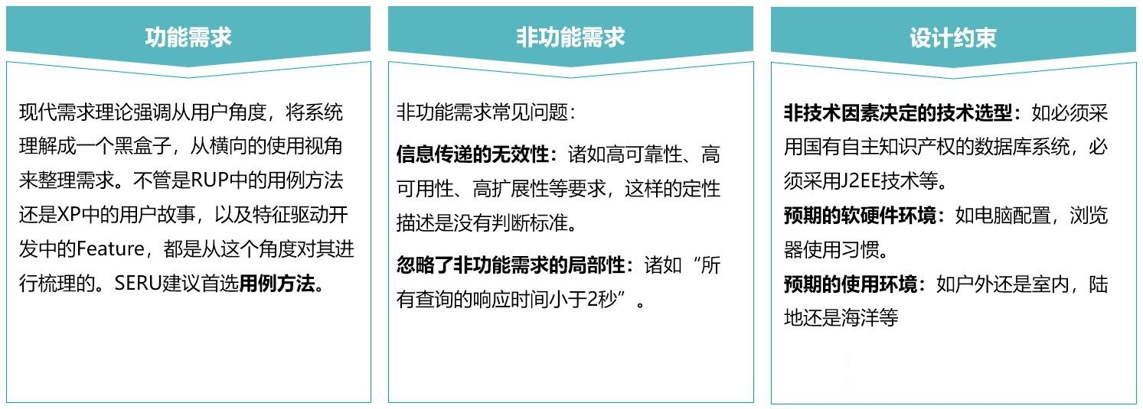
需求类型

Slide 15
非功能性需求
非功能性需求（non-functional requirement NFR）也可称为软件开发的约束，是软件产品为满足用户业务需求而必须具有除功能需求以外的特性。它是影响系统的架构设计、决定软件项目成本的重要依据，是软件需求不可或缺的一部分。
在软件开发过程中，明确非功能性需求的优势主要表现在：
1) 确保软件系统遵守法律和合规性规则；
2) 确保软件系统的可靠性、可用性和性能等；
3) 确保良好的用户体验和易用性；
4) 有助于软件系统的安全策略。
Notes:
非功能性需求是随着软件系统规模增大和复杂性增加这两个因素才逐渐成为软件工程师们的新着眼点和关注点。早期时候，用户方基于自身对软件技术的了解和对系统文件维护的方便性考虑，对系统有了诸如：开发平台、技术流派、关键实现等方面的要求，这些通常被称之为“设计约束”。从甲乙双方合同的角度，设计约束也是一种需求——一种“非功能”性的需求，后来，软件的质量问题越来越突出，描述软件质量目标的要求也成为非功能性需求的一部分。于是，目前业界关于软件的非功能性需求，通常包括：质量属性要求和约束性要求。

Slide 16
非功能性需求
下面列出一些常见的非功能性需求描述示例。
1）性能需求
响应时间：在95％的情况下，一般时段响应时间不超过1.5秒，高峰时段不超过4秒；在网络畅通时，电子地图刷新时间不超过10秒；
并发数：系统可以同时满足10,000个用户请求；
资源使用率：CPU占用率<=50%，内存占用率<=50%。
2）界面需求
对于一个银行系统的界面，80%的用户能够在第一次看见该产品的5秒内，意识到这是一个xx银行的软件。
Notes:
非功能性需求是随着软件系统规模增大和复杂性增加这两个因素才逐渐成为软件工程师们的新着眼点和关注点。早期时候，用户方基于自身对软件技术的了解和对系统文件维护的方便性考虑，对系统有了诸如：开发平台、技术流派、关键实现等方面的要求，这些通常被称之为“设计约束”。从甲乙双方合同的角度，设计约束也是一种需求——一种“非功能”性的需求，后来，软件的质量问题越来越突出，描述软件质量目标的要求也成为非功能性需求的一部分。于是，目前业界关于软件的非功能性需求，通常包括：质量属性要求和约束性要求。

Slide 17
非功能性需求
3）易用性
在引入该产品的3个月内，60％的用户应可以在45秒内用它来完成转账的任务，失败率控制在万分之一以内；
80%的用户在接受一个2小时的系统介绍培训后，可以在5分钟之内成功预订房间。 响应时间：在95％的情况下，一般时段响应时间不超过1.5秒，高峰时段不超过4秒；在网络畅通时，电子地图刷新时间不超过10秒；
4）安全性
严格权限访问控制，用户在经过身份认证后，只能访问其权限范围内的数据，只能进行其权限范围内的操作；
提供运行日志管理及安全审计功能，可追踪系统的历史使用情况；
能经受来自互联网的一般性恶意攻击。如病毒（包括木马）攻击、口令猜测攻击、黑客入侵等；
Notes:
非功能性需求是随着软件系统规模增大和复杂性增加这两个因素才逐渐成为软件工程师们的新着眼点和关注点。早期时候，用户方基于自身对软件技术的了解和对系统文件维护的方便性考虑，对系统有了诸如：开发平台、技术流派、关键实现等方面的要求，这些通常被称之为“设计约束”。从甲乙双方合同的角度，设计约束也是一种需求——一种“非功能”性的需求，后来，软件的质量问题越来越突出，描述软件质量目标的要求也成为非功能性需求的一部分。于是，目前业界关于软件的非功能性需求，通常包括：质量属性要求和约束性要求。

Slide 18
非功能性需求
5）完整性
系统包括数据备份、恢复、日志管理、垃圾数据清除等基本功能。
6）可移植性
软件是便携式的，从一个操作系统移动到其他操作系统不会产生任何问题。
7）可扩展性
可实现负载均衡，日后若信息量较大，系统可相应增加服务器实现扩展；
由于系统模块之间的低耦合性，在增加新功能模块时，对于旧的功能模块影响不大。
Notes:
非功能性需求是随着软件系统规模增大和复杂性增加这两个因素才逐渐成为软件工程师们的新着眼点和关注点。早期时候，用户方基于自身对软件技术的了解和对系统文件维护的方便性考虑，对系统有了诸如：开发平台、技术流派、关键实现等方面的要求，这些通常被称之为“设计约束”。从甲乙双方合同的角度，设计约束也是一种需求——一种“非功能”性的需求，后来，软件的质量问题越来越突出，描述软件质量目标的要求也成为非功能性需求的一部分。于是，目前业界关于软件的非功能性需求，通常包括：质量属性要求和约束性要求。

Slide 19
非功能性需求
8）可维护性
从接到修改请求后，对于普通修改应在1~2天内完成；
对于评估后为重大需求或设计修改应在1周内完成；
90%的BUG修改时间不超过1个工作日，其他不超过2个工作日。
9）可靠性
分布式系统在发生通信异常时会先暂时切断连接，等问题修复完成后再重新连接，恢复软件的运行；
系统缺陷率每1,000小时最多发生1次故障；
因软件系统的失效而造成无法完成业务的概率要小于5‰。软件是便携式的，从一个操作系统移动到其他操作系统不会产生任何问题。
Notes:
非功能性需求是随着软件系统规模增大和复杂性增加这两个因素才逐渐成为软件工程师们的新着眼点和关注点。早期时候，用户方基于自身对软件技术的了解和对系统文件维护的方便性考虑，对系统有了诸如：开发平台、技术流派、关键实现等方面的要求，这些通常被称之为“设计约束”。从甲乙双方合同的角度，设计约束也是一种需求——一种“非功能”性的需求，后来，软件的质量问题越来越突出，描述软件质量目标的要求也成为非功能性需求的一部分。于是，目前业界关于软件的非功能性需求，通常包括：质量属性要求和约束性要求。

Slide 20
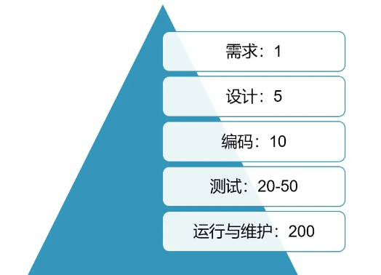
需求的特征
需求应具备的一些典型特征：
正确性
一致性
无二义性
完整性
可行性
相关性
可测试性
可跟踪性
需求错误的影响可能是指数级的

Slide 21
02
需求建模

Slide 22
需求建模
拥有建模、文档化和交流决策的标准表示法很重要
建模帮助我们透彻地理解需求
模型中的漏洞揭示出未知的或含糊不清的行为
同一个输入的多个、相互冲突的输出显示出需求的不一致性

Slide 23
需求建模：实体-关系（ER）图
一种表示概念模型的流行图形表示法
三个核心结构
实体: 表示为矩形，代表具有共同性质和行为的现实世界对象构成的集合
关系: 表示为两个实体之间的边，边中间有一个菱形，表示关系的类型
属性: 是实体的注释，描述实体相关的数据或性质
关注的是需求中的实体和实体间的关系，有什么好处？？？

Slide 24
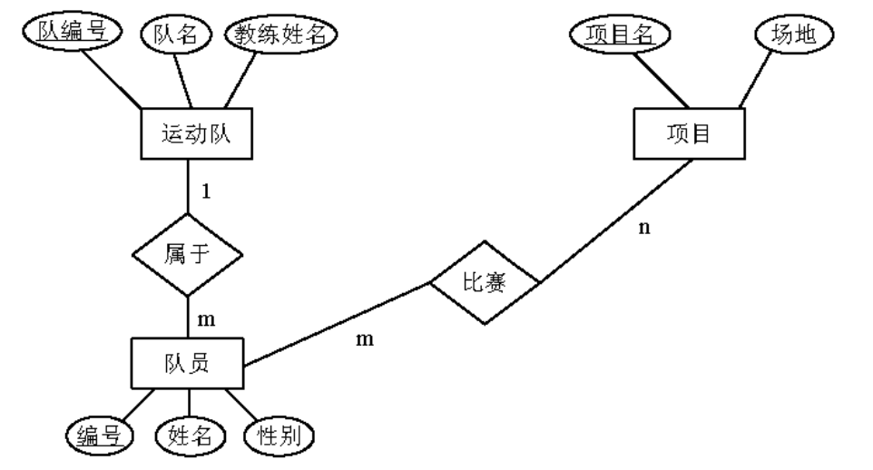
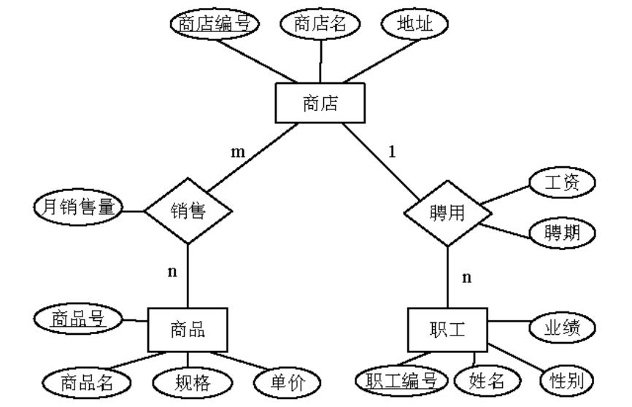
需求建模：实体-关系（ER）图
运动会ER图
商店管理ER图

Slide 25
需求建模：实体-关系（ER）图
ER 流行的原因
提供一个解决问题的总体概况
当问题的需求发生变化时，该视图是相对稳定的
ER 图可以在需求过程早期用于建模问题

Slide 26
需求建模：UML类图
ER图后来进一步演变成了UML类图
统一建模语言UML (Unified Modeling Language) 是用于文档化软件规格说明和设计的一组表示法
用下列术语表示一个系统
对象: 类似于实体，按照具有的继承层次的类进行组织
方法: 在对象的变量上执行动作
类图是“旗舰型”的模型
是与规格说明中的类相关的高级ER图

Slide 27
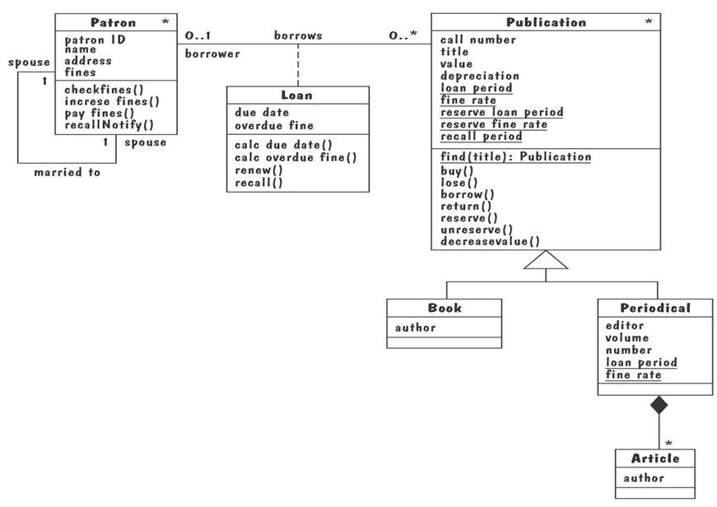
图书馆问题的UML 类图
需求建模：UML类图例子
∗
∗

Slide 28
需求建模：UML类图
属性和操作是与类相关联的，而不是与类的实例相关联的
类范围属性是用带下划线的属性表示，是被类的所有实例共享的数据值
类范围操作书写为带下划线的操作，是被抽象类执行的操作，而不是类实例执行的操作
关系，标记为两个实体之间的连线表示类的实体之间的关系
聚合关联表示涉及关联的类中对象的相互作用或事件
“has-a” 关系
组装关联是一种特殊的聚合，其中，复合类的实例是物理上由成分类的实例组成的

Slide 29
需求建模：事件跟踪
事件跟踪关注的是“行为”。
关于现实世界实体之间交换的时间序列的图形描述
垂直线: 不同实体的时间线，其名字出现在线的顶部
水平线: 两个实体之间的一个事件或交互
时间按从顶到下跟踪进展
每一个图描述一个跟踪，表示只是若干个可能行为中的一个
事件跟踪语义相对简单，易于理解。

Slide 30
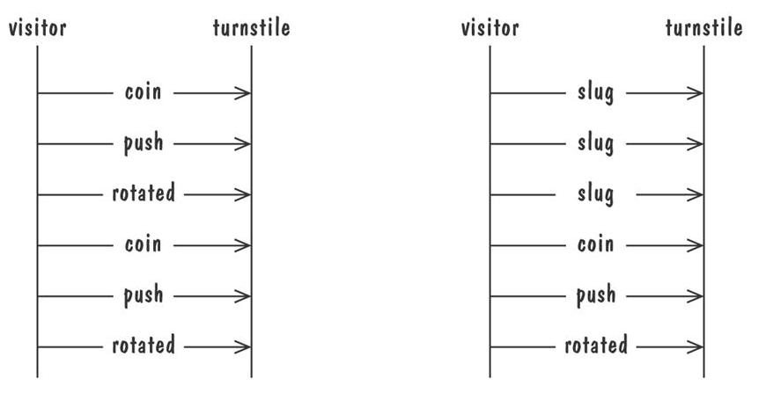
需求建模：事件跟踪
图形表示十字转门问题中的事件跟踪
左边的跟踪表示典型行为
右边的跟踪表示异常行为

Slide 31
需求建模：消息时序图
扩充的事件跟踪表示法，具有创建和撤销实体、指定动作和计时器、以及组合事件踪迹的能力
竖线表示参与的实体
一个消息描述为从发送实体到接收实体的箭头
动作表示为位于实体执行线上的带标记的矩形
条件是一个实体演化的重要状态，用有标记的六边形表示

Slide 32
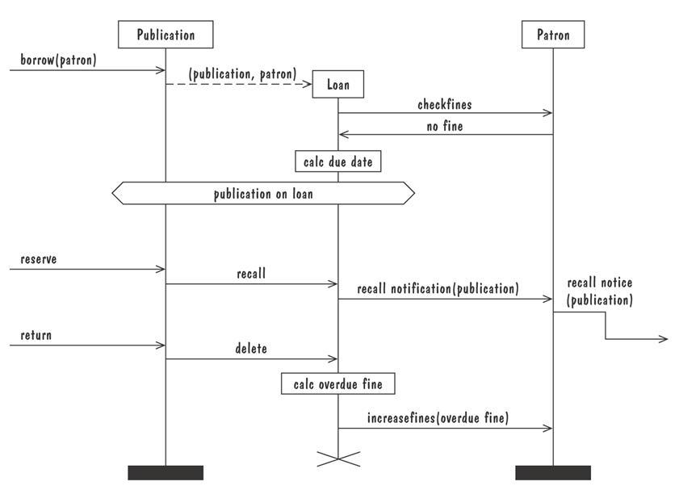
需求建模：消息时序图例子
图
书
借
出
事
务
的
消
息
时
序
图

Slide 33
需求建模：状态机
状态机：
是一种图形描述，描述了系统与其环境之间的所有对话
点(状态) 表示存在于事件发生之间的一个稳定的条件集合
边(转移) 表示由于一个事件的发生而产生的行为或条件的变化
在表示动态行为方面，以及在描述在响应已经发生的历史事件时行为将如何变化方面很有用

Slide 34
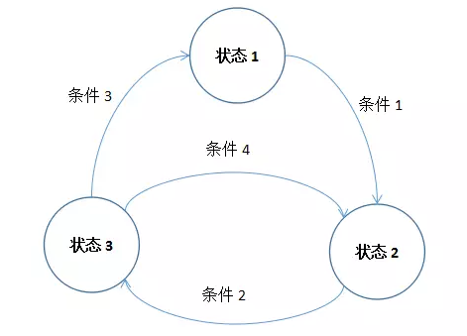
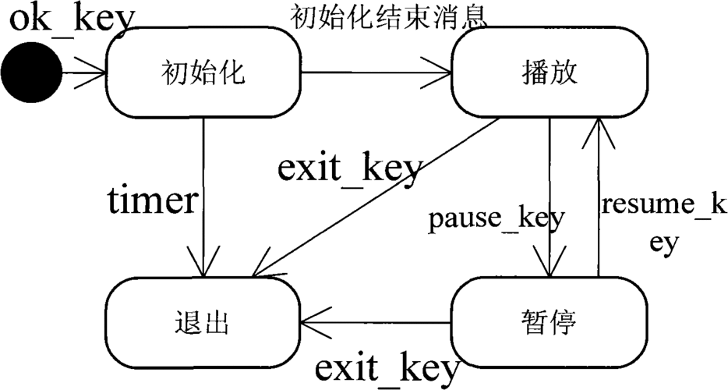
需求建模：状态机例子
路径: 起始于状态机的初始状态，沿着从状态到状态的转移 , 表示了环境中的一条可观察事件的跟踪
确定的状态机: 对每一个状态和事件都有一个唯一的响应

Slide 35
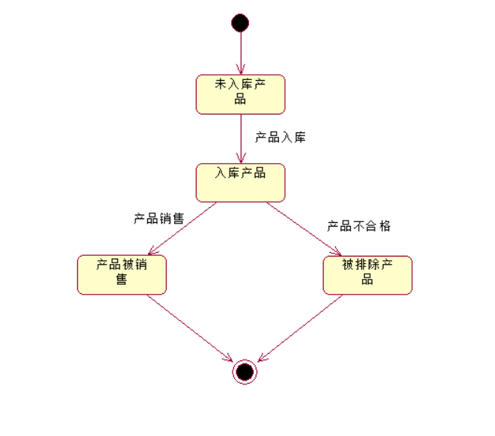
需求建模：UML中的状态图
UML状态图描述一个UML类中对象的动态行为
UML 类图没有说明实体是如何运转的，行为是如何变化的
UML 模型是一组并发执行的状态图
UML 状态图含有丰富的语法，包括状态层次、并发性、状态机间通信

Slide 36
需求建模：数据流图
ER 图，事件跟踪和状态机描述的仅仅是转移为一组更低层的行为
数据流图 (DFD) 建模功能以及从一个功能到另一个功能数据流
一个泡泡表示： 一个 加工
箭头表示： 数据流
平行线：数据存储: 正式的库或信息库
矩形：表示参与者: 提供输入数据或接受输出的实体
数据流图DFD是描述系统中数据流程的一种图形工具，它标志了一个系统的逻辑输入和逻辑输出，以及把逻辑输入转换逻辑输出所需的加工处理。

Slide 37
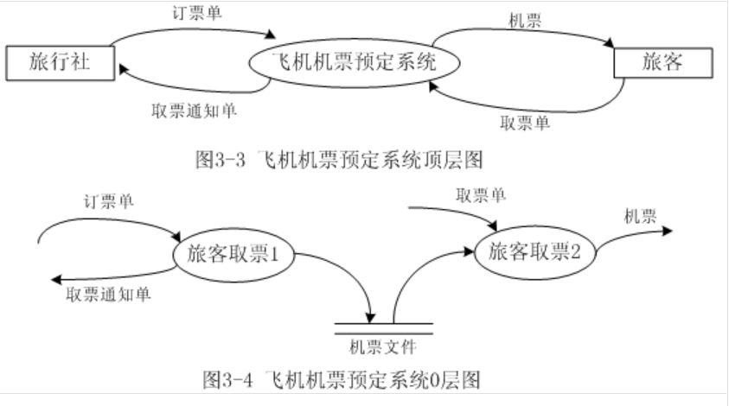
需求建模：数据流图
数据流图不是传统的流程图或序列图，数据流也不是控制流。数据流图是从数据的角度来描述一个系统，而流程图是从对数据进行加工的工作人员角度描述系统的行为。

Slide 38
需求建模：数据流图
优点:
提供关于被提议系统的高层功能的，以及各种加工之间的数据依赖关系的一个直观模型
缺点:
对不太熟悉正在建模的问题的软件开发人员来说，数据流图是含糊不清的

Slide 39
需求建模：用例
数据流图演变成了后面UML中的用例图
构成
大的方框: 系统边界
方框外的小人: 参与者，人或者系统
方框内的椭圆: 用例，表示必须的主要功能及其变种
参与者和用例之间的线: 参与者参与了该用例
用例不一定建模系统应该提供的所有任务，而是用于说明用户对重要系统行为的观察

Slide 40
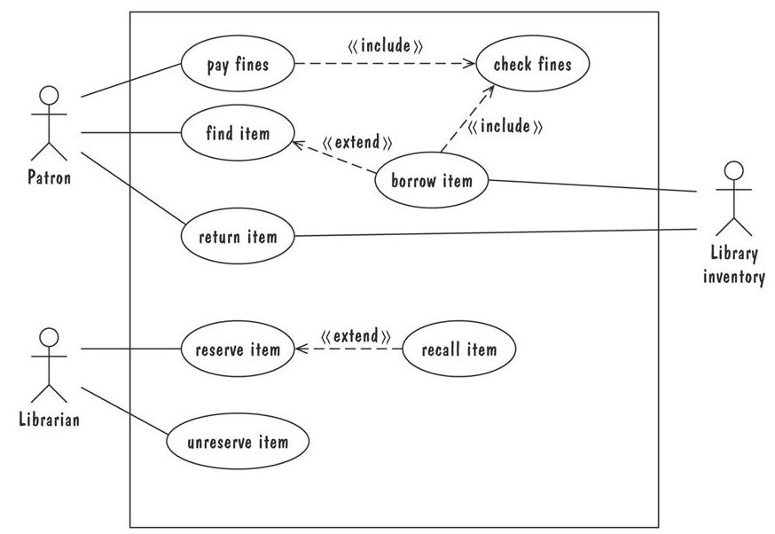
需求建模：用例例子
图书馆用例，包括借书、还书、支付罚金

Slide 41
需求建模：UML
UML作为一种统一的建模方法，主要包括了：
用例图 (一种高层的 DFD)
类图 (一种ER 图)
时序图 (一种事件跟踪)
协作图 (一种事件跟踪)
状态图 (一种状态机模型)

Slide 42
需求建模：原型化需求
抛弃型原型
为了对问题或提议的解决方案有更好的了解而开发的软件
允许我们编写“快速而不考虑质量”的软件
演化型原型
不仅帮我们回答问题，而且还要演变为最终产品
原型必须展现最终产品的质量需求，并且这些质量的要求不能改进
两种方法都有时被称作快速原型化或快速原型法

Slide 43
需求建模：原型化需求
原型化 vs. 建模
原型化
容易回答用户界面的问题
建模
快速回答事件将要发生的顺序这样的约束问题，或者关于活动的同步问题

Slide 44
03
需求文档

Slide 45
需求定义: 文档化过程定义
需求文档
需求文档的目标和内容：
概述系统的总体目的和范围，包括相关的益处、目的和目标
描述系统开发的背景和理由
描述一个可接受的解决方案的基本特征
描述系统运行的环境
如果客户对解决问题有提议，概略描述该提议
列出我们对环境作出的任何假设

Slide 46
需求规格说明: 文档化过程步骤
需求文档
详细描述输入和输出 ，包括
输入的源
输出的目的地,
有效范围
输入输出的数据格式
数据协议
窗口格式和组织
计时约束
根据接口的输入输出重新陈述要求的功能
对用户的质量需求，设计适配标准

Slide 47
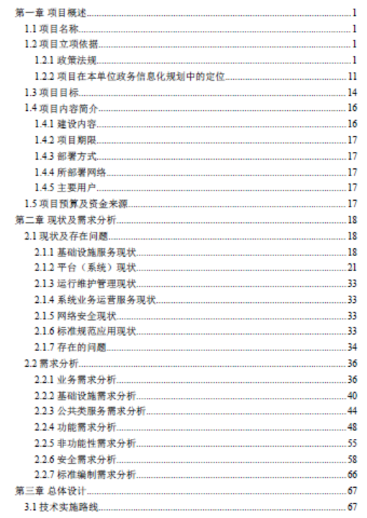
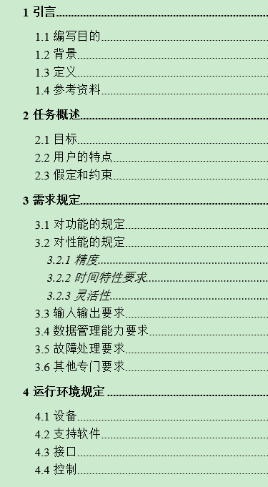
需求文档：需求规格说明书

Slide 48
04
需求工程

Slide 49
需求工程
需求工程是指应用已证实有效的原理 、方法 , 通过合适的工具和记号 ,系统地描述待开发系统及其行为特征和相关约束 。
需求工程覆盖了体系结构设计之 前的各项开发活动 , 主要包括分析客户要求、对未来系统的各项功性 及非功能性需求进行规格说明 , 并针对不同的对象可分为系统需求工程 (如果是针对由软硬件共同组成的整个系统 )和软件需求工程(如 果仅是 专门针对纯软件部分 )。
需求工程是一个不断反复的需求定义、文档记录、需求演进的过程 ,并最终在验证的基础上完成需求规范。

Slide 50
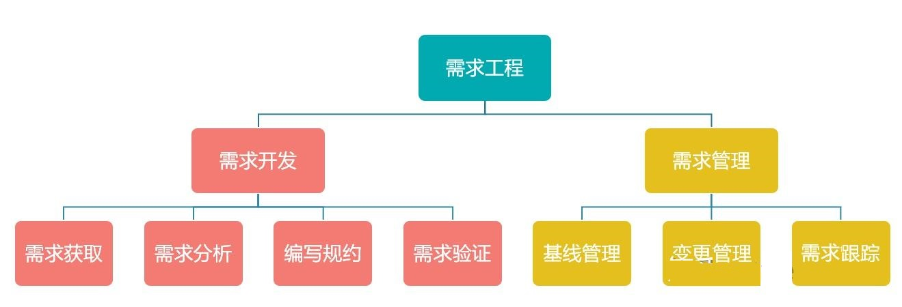
需求工程
软件需求工程包括需求开发和需求管理两个过程域。
需求开发是收集、分析、整理、编写、验证需求的全过程，重点在于开发出高质量的需求规格说明。
需求管理是对需求的实现、变化进行追踪的全过程，重点在于确保开发的软件满足这些需求。

Slide 51
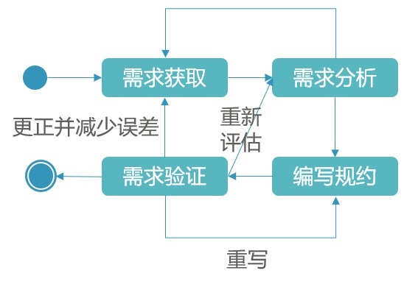
需求工程：需求开发
需求开发工作示意图

Slide 52
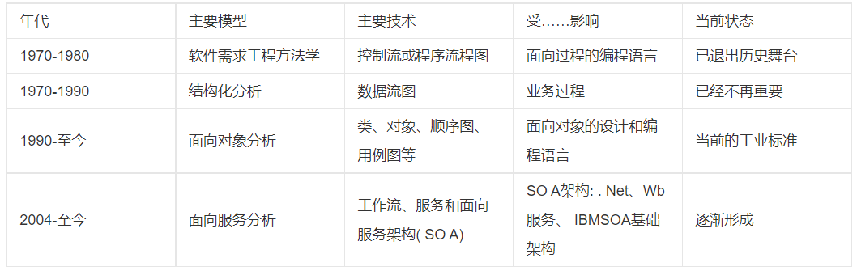
需求工程
随着软件工程技术的发展 ,需求工程越来越引起人们的关注。特别是当今“面向服务”的软件工程时代 ,需求工程占据空前重要的位置
下表给出了需求工程发展的几个重要阶段：

Slide 53
需求工程
也可以把需求工程的活动划分为以下5个主要的独立阶段：
（1）需求获取：通过与用户的交流，对现有系统的观察及对任务进行分析，从而开发、捕获和修订用户的需求；
（2）需求建模：为最终用户所看到的系统建立一个概念模型，作为对需求的抽象描述，并尽可能多的捕获现实世界的语义；
（3）形成需求规格：生成需求模型构件的精确的形式化的描述，作为用户和开发者之间的一个协约；
（4）需求验证：以需求规格说明为输入，通过符号执行、模拟或快速原型等途径，分析需求规格的正确性和可行性，包含有效性检查，一致性检查，可行性检查和确认可验证性；
（5）需求管理：支持系统的需求演进，如需求变化和可跟踪性问题。

Slide 54
关键概念和知识
本章总结
需求分析的目的、内容、特征
需求建模的主要方法及特点
需求文档
需求工程
Notes:
54

